Slide 1

UỶ BAN NHÂN DÂN XÃ YÊN MÔ
TRƯỜNG MẦM NON YÊN HOÀ
Đề tài: Trò chuyện về ngày hội đến trường của bé
Lĩnh vực: Phát triển nhận thức
Độ tuổi: 4 – 5 tuổi

Slide 2
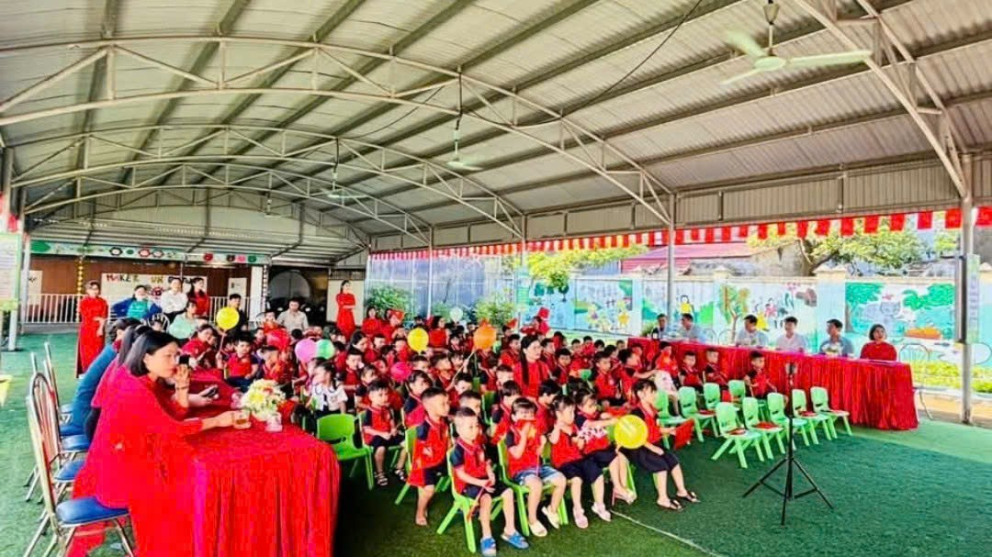
CÔ VÀ CÁC BẠN DỰ LỄ KHAI GIẢNG

Slide 3
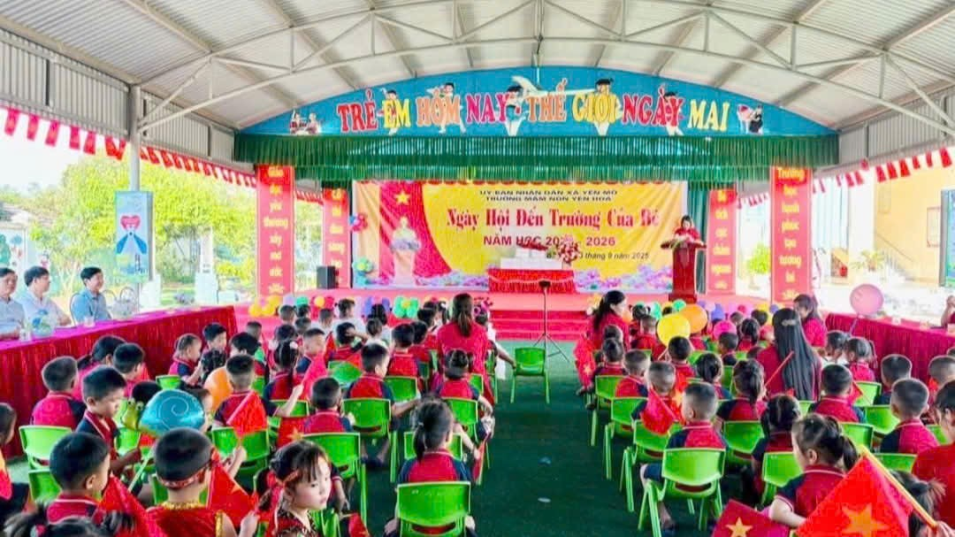
CÔ HIỆU TRƯỞNG PHÁT BIỂU LỄ KHAI GIẢNG

Slide 4
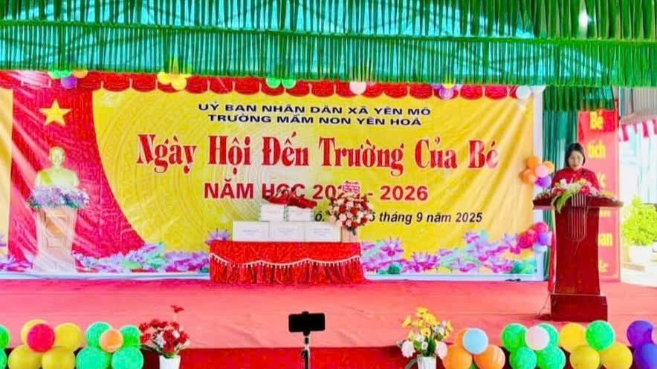

Slide 5
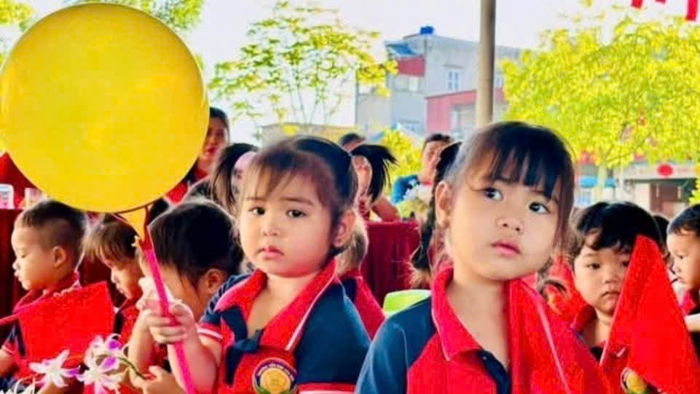
CÁC BẠN CHUẨN BỊ CỜ VÀ BÓNG BAY

Slide 6
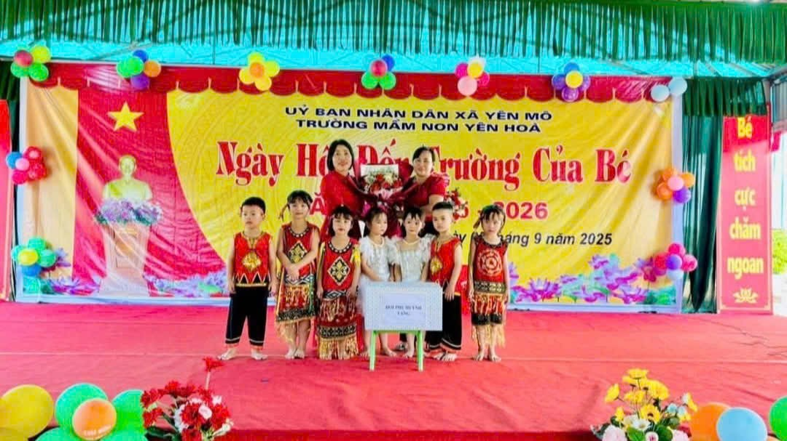
PHỤ HUYNH TẶNG QUÀ

Slide 7
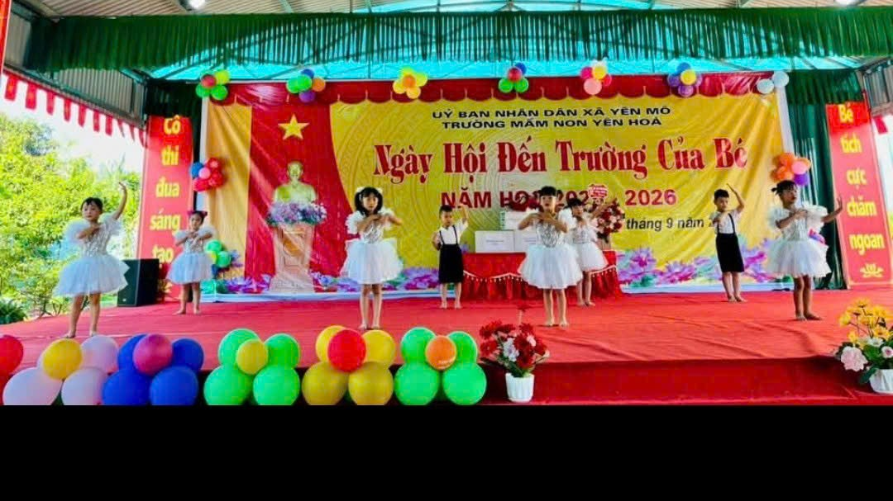
CHƯƠNG TRÌNH VĂN NGHỆ KHAI GIẢNG

Slide 8
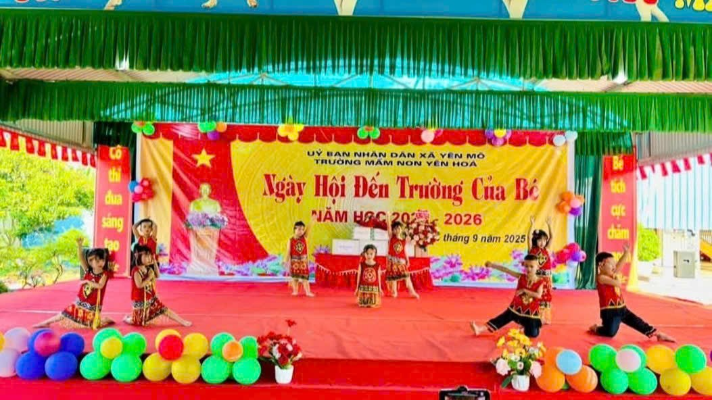

Slide 9
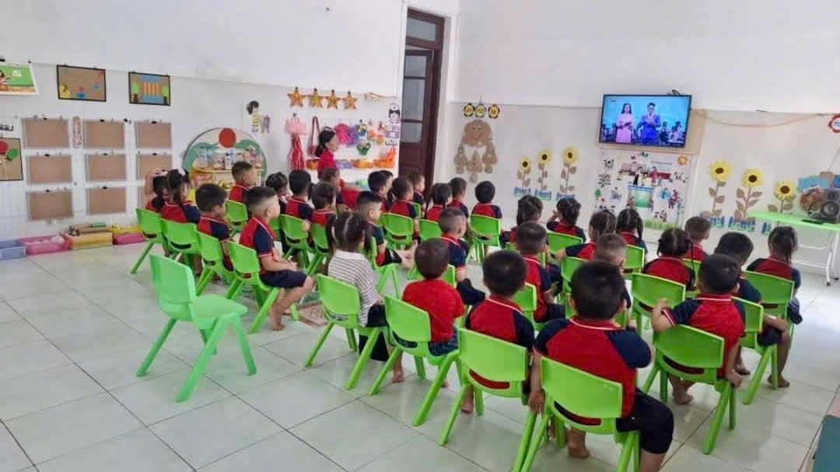
CÔ VÀ CÁC BẠN DỰ KHAI GIẢNG TRỰC TUYẾN TRÊN TRUYỀN HÌNH QUỐC GIA

Slide 10
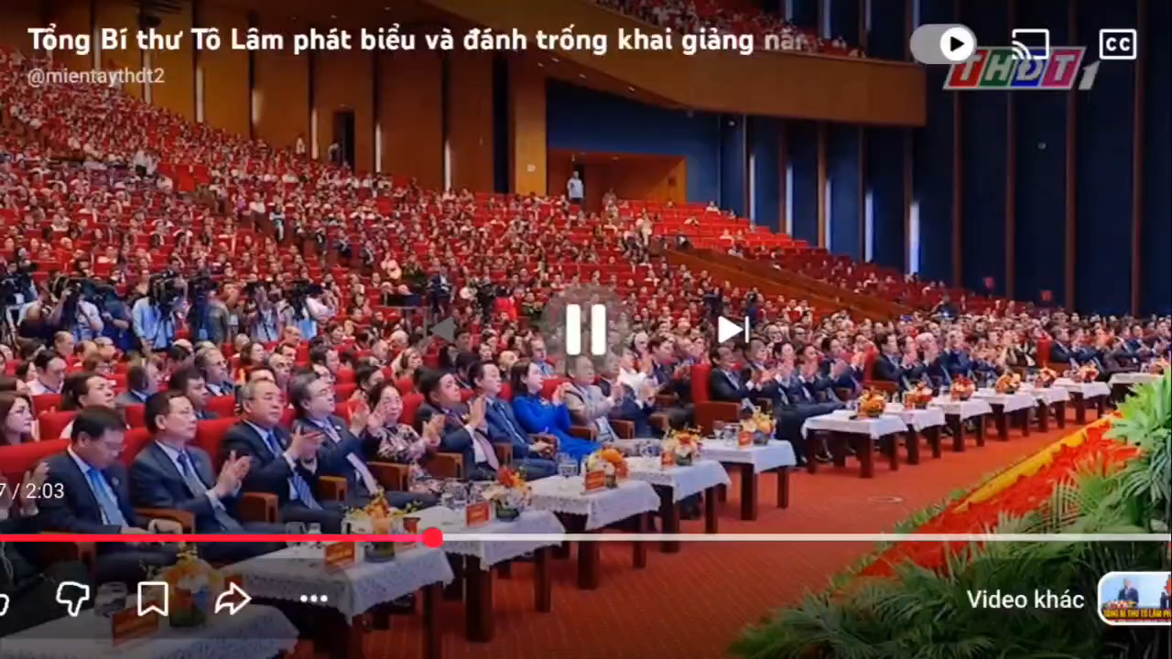

Slide 11

Chúc các con chăm ngoan, học giỏi.

